Slide 1
Результаты проведения тренировочного тестирования по технологии ОГЭ в 2016-2017 уч.году по биологии
Уткина Татьяна Валерьевна,
председатель предметной комиссии ОГЭ и ЕГЭ по биологии

Slide 2
Результаты тренировочного тестирования по технологии ОГЭ

Slide 3
Результаты тренировочного тестирования по технологии ОГЭ, в %

Slide 4
Результаты выполнения заданий части 1
53,84 %

Slide 5
Проверяемые элементы содержания
Царство Животные (задание № 6, 7) – 28,81%; 21,05%
Задание 6.
Вопрос № 1: Какой процесс обеспечивает клетку животного энергией?
Ответ: дыхание
Вопрос № 2: Развитием животного считают?
Ответ: изменение функций органов по мере роста
Задание 7.
Вопрос № 1: Постоянной температурой тела обладают?
Ответ: домашняя утка
Вопрос № 2: Земноводные – позвоночные, которые ….
Ответ: размножаются в воде, взрослые особи могут жить и в воде, и во влажных местах суши

Slide 6
Проверяемые элементы содержания
Нейрогуморальная регуляция процессов жизнедеятельности организма (задание № 9) – 28,99%
Вопрос № 1: Примером гуморальной регуляции деятельности организма может служить?
Ответ: задержка дыхания при вдыхании паров нашатырного спирта
Вопрос № 2: Какую из перечисленных функций не выполняет спинной мозг?
Внутренняя среда (задание № 11) – 37,86%
Вопрос № 1: На рисунке изображена пробирка с отстоявшейся кровью человека. Что в ней обозначено цифрой 1?
Ответ: плазма
Вопрос № 2: Эритроциты являются составной частью ткани
Ответ: соединительной

Slide 7
Проверяемые элементы содержания
Транспорт веществ (задание № 12) – 40,44%
Вопрос № 1: Какой цифрой на рисунке обозначена камера сердца, из которой кровь поступает в сосуды малого круга кровообращения?
Питание. Дыхание (задание № 13) – 33,70%
Вопрос № 1: При вдохе воздух из гортани непосредственно поступает
Ответ: трахею
Вопрос № 2: Кашель возникает при раздражении рецепторов
Ответ: гортани

Slide 8
Результаты выполнения заданий части 1
17,34 %
23 24 25 26 27 28

Slide 9
Проверяемые элементы содержания
Умение проводить множественный выбор (задание № 23,24) – 14,4%; 19,76%
Вопрос № 1: Как влияют сигналы, поступающие по парасимпатическим нервам, на деятельность органов человека?
Вопрос № 2: Известно, что омары – это семейство крупных морских десятиногих раков с большим клешнями, с помощью которых эти животные добывают пищу, передвигаясь по дну водоемов. Выберите три утверждения относящиеся к описанию данных признаков этого животного.
Умение устанавливать соответствие (задание № 25) – 14,50%
Вопрос: Установите соотвествие между признаком и органом пищеварительной системы человека (двенадцатиперстная кишка, поджелудочная железа)

Slide 10
Проверяемые элементы содержания
Умение определять последовательности биологических процессов, явлений, объектов (задание № 26) – 24,28%
Вопрос: Установите последовательность усложнения организации животных в процессе исторического развития органического мира на Земле
Умение включать в биологический текст пропущенные термины и понятия из числа предложенных (задание № 27) – 25,39%
Вопрос: тема текста «Обмен веществ в растении»
Умение соотносить морфологические признаки организма или его отдельных органов с предложенными моделями по заданному алгоритму (задание № 28) – 5,72%
Вопрос: Рассмотрите фотографию лошади породы орловская рысистая…. При выполнении работы используйте линейку

Slide 11
Результаты выполнения заданий части 2
29 30 31 32

Slide 12
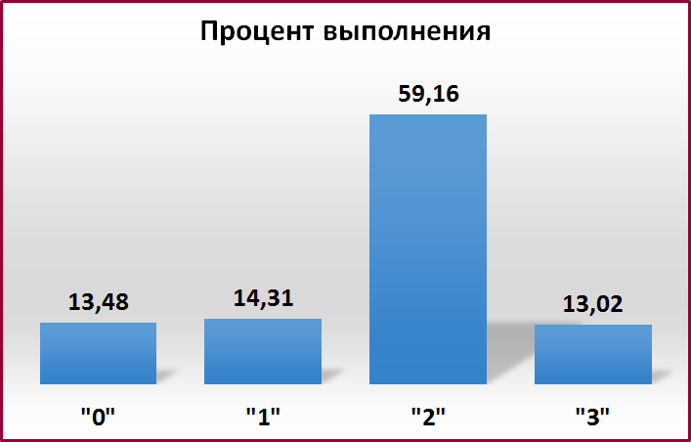
Проверяемые элементы содержания
Умение работать с текстом биологического содержания (понимать, сравнивать, обобщать) (задание № 29) – 13,02%
Вопрос № 1: Используя содержание текста «Строение цветка» и знания курса, ответьте на следующие вопросы.
1) Какая часть околоцветника привлекает насекомых-опылителей?
2) Почему тычинки и пестики считаются главными частями цветка?
3) Цветки вишни и цветки томата имеют по одному пестику. Однако в образующихся плодах вишни развивается по одному семени, а в плодах томата – по многу семян. С чем это связано?
Вопрос № 2: Используя содержание текста «Опасность допинга», ответьте на вопросы.
1) Какие группы запрещённых препаратов указаны в тексте (перечислите эти группы)?
2) К каким последствиям для здоровья спортсмена может привести приём анаболиков?
3) С какой целью принимает запрещённые мочегонные средства штангист, если известно, что по правилам соревнований побеждает тот, кто поднимет наибольший вес при наименьшей собственной массе тела спортсмена?

Slide 13
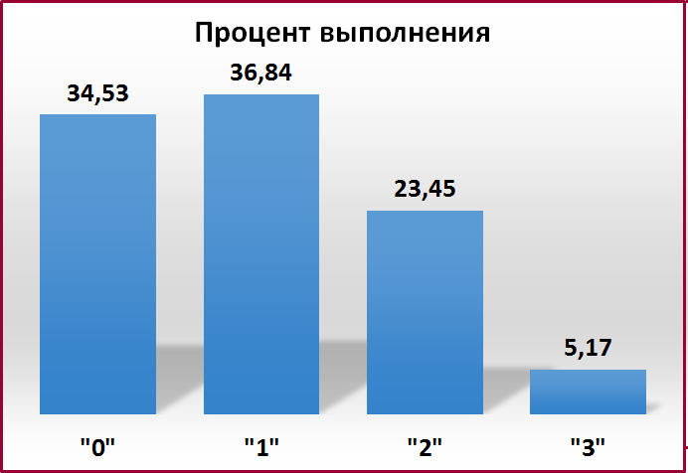
Проверяемые элементы содержания
Умение работать со статистическими данными, представленными в табличной форме (задание № 30) – 5,17%
Вопрос № 1: Пользуясь таблицей «Содержание кальция и холестерина в продуктах питания» и знаниями курса, ответьте на следующие вопросы.
1) В каких продуктах содержание кальция наиболее близко к содержанию холестерина?
2) К какой группе продуктов относят те, в которых отсутствует холестерин?
3) Почему современному человеку необходимо контролировать поступление холестерина в организм?
Вопрос № 2: Пользуясь таблицей «Относительное содержание основных химических элементов» и знаниями курса, ответьте на следующие вопросы.
1) У каких приведённых в таблице объектов (групп объектов) наблюдается сходство химического состава?
2) Доля какого металла достигает в живых организмах максимальной величины?
3) В состав какой белковой молекулы входят ионы железа?

Slide 14
Проверяемые элементы содержания
Умение определять энергозатраты при различной физической нагрузке. Составлять рационы питания (задание № 31) – 10,9%
Вопрос: В ответе укажите:
калорийность обеда;
заказанные блюда при четырёхразовом питании, которые не должны повторяться;
их энергетическую ценность, которая не должна превышать рекомендованную калорийность обеда;
количество белка в нём.

Slide 15
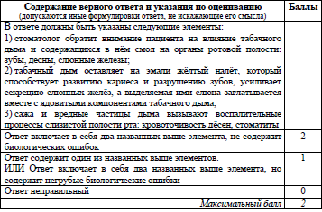
Проверяемые элементы содержания
Умение обосновывать необходимость рационального и здорового питания (задание № 32) – 3,51%
Вопрос № 1: Какие функции в пищеварении выполняет соляная кислота? Укажите не менее двух её функций.
Вопрос № 2: О нарушениях работы каких органов предупреждает стоматолог курящего человека и почему? Укажите не менее двух органов и два примера негативного влияния курения на указанные органы.

Slide 16
Результаты проведения тренировочного тестирования по технологии ЕГЭ в 2016-2017 уч.году по биологии
Уткина Татьяна Валерьевна,
председатель предметной комиссии ОГЭ и ЕГЭ по биологии

Slide 17
Результаты тренировочного тестирования по технологии ЕГЭ

Slide 18
Результаты выполнения заданий 1, 2 частей, %

Slide 19
Результаты выполнения заданий части 1

Slide 20
Проверяемые элементы содержания и форма представления задания
Клетка как биологическая система. Жизненный цикл клетки. Множественный выбор (задание № 4) – 41,63%
Многообразие организмов. Царства Бактерии, Грибы, Лишайники, Растения. Животные. Вирусы. Множественный выбор (задание № 9) – 35,29%
Многообразие организмов. Основные систематические категории, их соподчиненность. Установление последовательности (задание № 11) – 47,96%
Организм человека. Ткани. Органы. Системы органов. Гигиена человека. Множественный выбор (задание № 12) – 29,41%
Экосистемы и присущие им закономерности. Среды жизни. Биосфера. Установление соответствия (задание № 18) – 42,08%

Slide 21
Результаты выполнения заданий части 1

Slide 22
Проверяемые элементы содержания и форма представления задания
Организм человека. Строение и жизнедеятельность органов и систем органов. Гигиена человека. Установление последовательности (задание № 14) – 54,3%
Общебиологические закономерности. Человек и его здоровье. Анализ данных, в табличной или графической форме (задание № 21) – 56,56%

Slide 23
Проверяемые элементы содержания и форма представления задания
Воспроизведение организмов. Онтогенез. Закономерности наследственности и изменчивости. Селекция. Биотехнология. Множественный выбор (задание № 7) – 26,24%
Организм человека. Ткани. Строение и жизнедеятельность органов и систем органов. Установление соответствия (задание № 13) – 28,51%
Общебиологические закономерности. Установление последовательности (задание № 19) – 24,43%

Slide 24
Результаты выполнения заданий части 2
10,3 %

Slide 25
Проверяемые элементы содержания и форма представления задания
Применение биологических знаний в практических ситуациях (практико-ориентированное задание) (задание № 22) – 3,17%
Вопрос: На электронных микрофотографиях временных тканей зародыш в его клетках наблюдают множество лизосом. Объясните это явление, используя знания о функция лизосом.
Ответ: 1) функции……….
2) Временные ткани зародыша
подлежат разрушению за счет лизосом

Slide 26
Проверяемые элементы содержания и форма представления задания
Задание с изображением биологического объекта (задание № 23) – 7,69%
Вопрос: Какие части зародыша семени фасоли обозначены на рисунке цифрами 1 (зарод. почечка), 2 (зарод. корешок) и 3 (семядоли), какие функции они выполняют?
Ответ: 1) 1 -……., 2 -….., 3 -…..
2) Из почечки развивается побег,
корешок развивается в главный корень
3) Семядоли обеспечивают
проросток питательными веществами

Slide 27
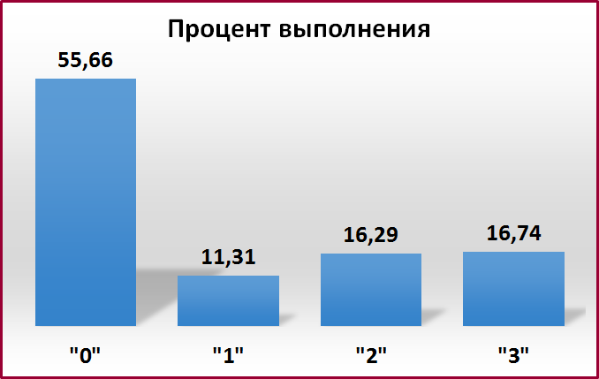
Проверяемые элементы содержания и форма представления задания
Задание на анализ биологической информации (задание № 24) – 16,74%
Вопрос: Найти три ошибки в приведенном тексте…..
Ответ: 1) ………….
2) ………..
3) Во время сна кровяное
давление понижается

Slide 28
Проверяемые элементы содержания и форма представления задания
Обобщение и применение знаний о человеке и многообразии организмов (задание № 25) – 5,43%
Вопрос: Как человек использует бактерии в практической деятельности? Укажите три способа применения.

Slide 29
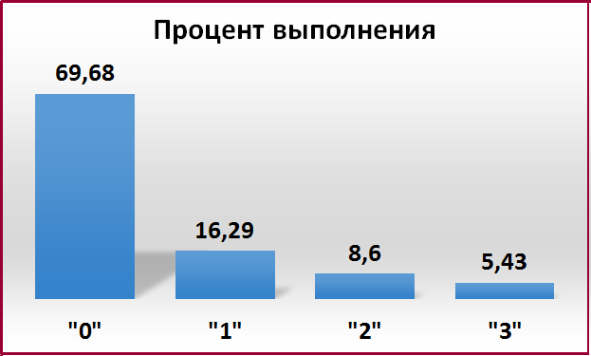
Проверяемые элементы содержания и форма представления задания
Обобщение и применение знаний в новой ситуации об эволюции органического мира и экологических закономерностях (задание № 26) – 5,43%
Вопрос № 1: Объясните, почему популяция является единицей эволюции.
Приведите не менее трех объяснений.
Вопрос № 2: Как в биосфере
осуществляется круговорот углерода?
Ответ поясните
Пример: углекислый газ в процессе
фотосинтеза преобразуется
в органические вещества,
которые запасаются растениями

Slide 30
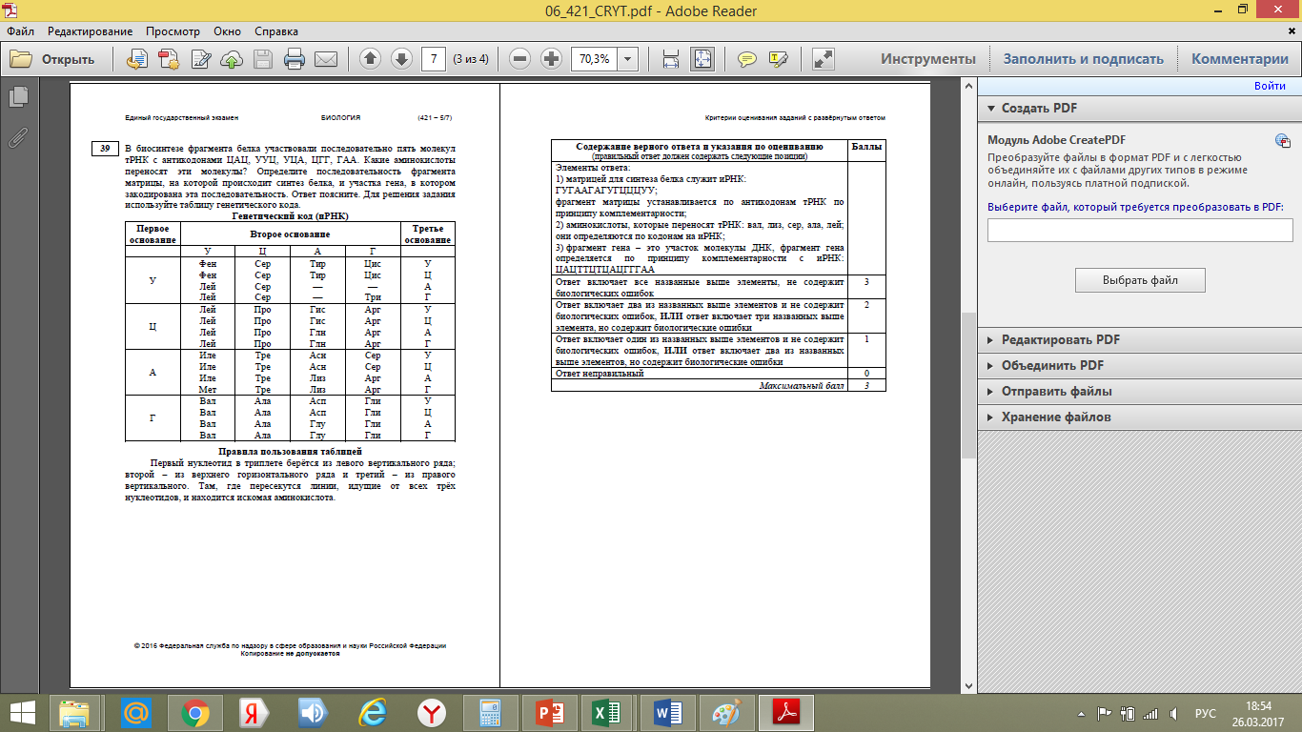
Проверяемые элементы содержания и форма представления задания
Решение задач по цитологии на применение знаний в новой ситуации (задание № 27) – 16,74%
Вопрос: Определите последовательность мономеров фрагмента матрицы, на которой происходит синтез белка и последовательность нуклеотидов гена, котором закодирована
последовательность мономеров матрицы. Поясните, как определяется каждая последовательность.

Slide 31
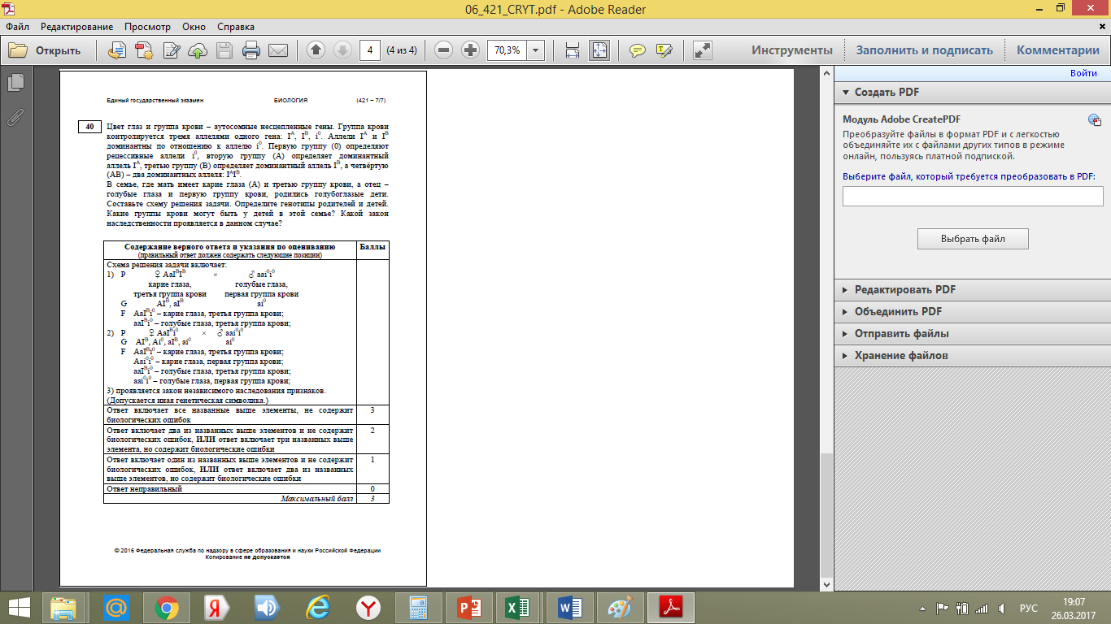
Проверяемые элементы содержания и форма представления задания
Решение задач по генетике на применение знаний в новой ситуации (задание № 28) – 16,74%
Вопрос №1: Какой закон наследственности проявляется в данном случае?
Вопрос №2: Найдите вероятность
рождения в этой семье по
отдельности девочек и мальчиков
без аномалий.

Slide 32
Рекомендации учителям биологии
В процессе отработки учебного материала и его повторения использовать материалы открытого банка заданий ОГЭ, ЕГЭ по биологии
При работе с учебными материалами, связанными с подготовкой учащихся к итоговой аттестации, необходимо обращать внимание на наличие грифа Федерального института педагогических измерений на печатных изданиях
В календарно-тематическое планирование (независимо от УМК по предмету) рационально включить специальную колонку «Подготовка к ГИА», где будут указаны темы и коды контролируемых элементов, к которым учитель будет обращаться в рамках урока на этапах актуализации, системного повторения или обобщения материала
Для выработки умений работать со статистическими данными, представленными в табличной форме и определять энерготраты при различной физической нагрузке отрабатывать алгоритмы их решения

Slide 33
В системе повторения при подготовке к ГИА-9, 11 больше уделять внимание:
заданиям на множественный выбор
заданиям с изображением биологического объекта
обобщению и применение знаний об эволюции органического мира и экологических закономерностях
внимательному изучению предлагаемого задания (вопросы)

Slide 34
При подготовке к ГИА-9 центральное место должен занимать раздел «Человек и его здоровье»
Содержательные разделы | Количество заданий
 | Вся работа | Часть 1 | Часть 2
Биология как наука. Методы биологии | 1–4 | 1–3 | 0–1
Признаки живых организмов | 4–10 | 3–8 | 1–2
Система, многообразие и эволюция живой природы | 6–10 | 5–8 | 1–2
Человек и его здоровье | 12–17 (50%) | 10–14 (до 50%) | 2–3 (до 50%)
Взаимосвязи организмов и ок- ружающей среды | 6–10 | 5–8 | 1–2
Итого | 32 | 28 | 4

Slide 35
При подготовке к ГИА-11 центральное место должен занимать раздел «Общая биология» (64%)
Содержательные разделы | Вся работа | Часть 1 | Часть 2
1. Биология как наука. Методы научного познания | 2 | 1 | 1
2. Клетка как биологическая система | 5-4 | 4-3 | 1
3. Организм как биологическая система | 4-5 | 3-4 | 1
4. Система и многообразие органического мира | 4 | 3 | 1
5. Организм человека и его здоровье | 5 | 4 | 1
6. Эволюция живой природы | 3 | 3 | 1
7. Экосистемы и присущие им закономерности | 4 | 3 | 1
Итого | 28 | 21 | 7

Slide 36
Результаты проведения тренировочного тестирования по технологии ОГЭ в 2016-2017 уч.году по биологии
Спасибо за внимание !
Уткина Татьяна Валерьевна, председатель предметной комиссии ОГЭ и ЕГЭ по биологии
Контакты: tvutkina@bk.ru
Телефон: (351 263-43-00)

